Slide 1
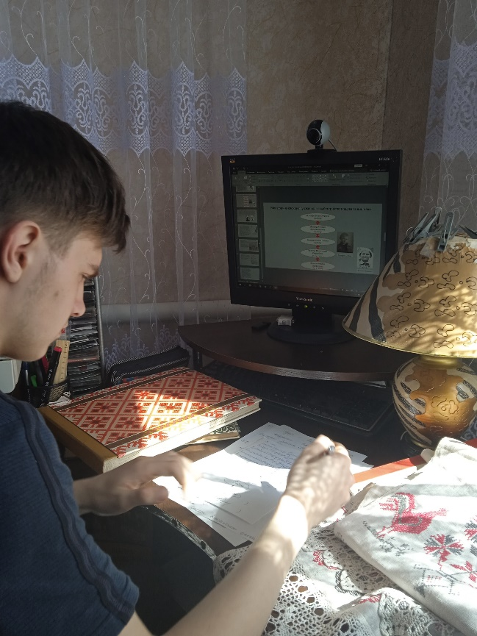
ДОСЛІДНИЦЬКИЙ ПРОЄКТ «ВИШИТИЙ РУШНИК З ПРАПРАПРАБАБУСИНОЇ СКРИНІ: ОСОБЛИВОСТІ ПОХОДЖЕННЯ ТА САКРАЛЬНІ СИМВОЛИ»
Поліщук Олександр Анатолійович,
ЛІЦЕЙ ІМЕНІ ОЛЕНИ ПЧІЛКИ М. КОВЕЛЯ ВОЛИНСЬКОЇ ОБЛАСТІ, 10-Б клас, Ковельська філія ВО МАН, м. Ковель Волинської області.
Науковий керівник: Бруча Світлана Анатоліївна, вчитель історії ЛІЦЕЮ ІМЕНІ ОЛЕНИ ПЧІЛКИ М. КОВЕЛЯ ВОЛИНСЬКОЇ ОБЛАСТІ, керівник секції «Історії України» Ковельської філії ВО МАН.

Slide 2
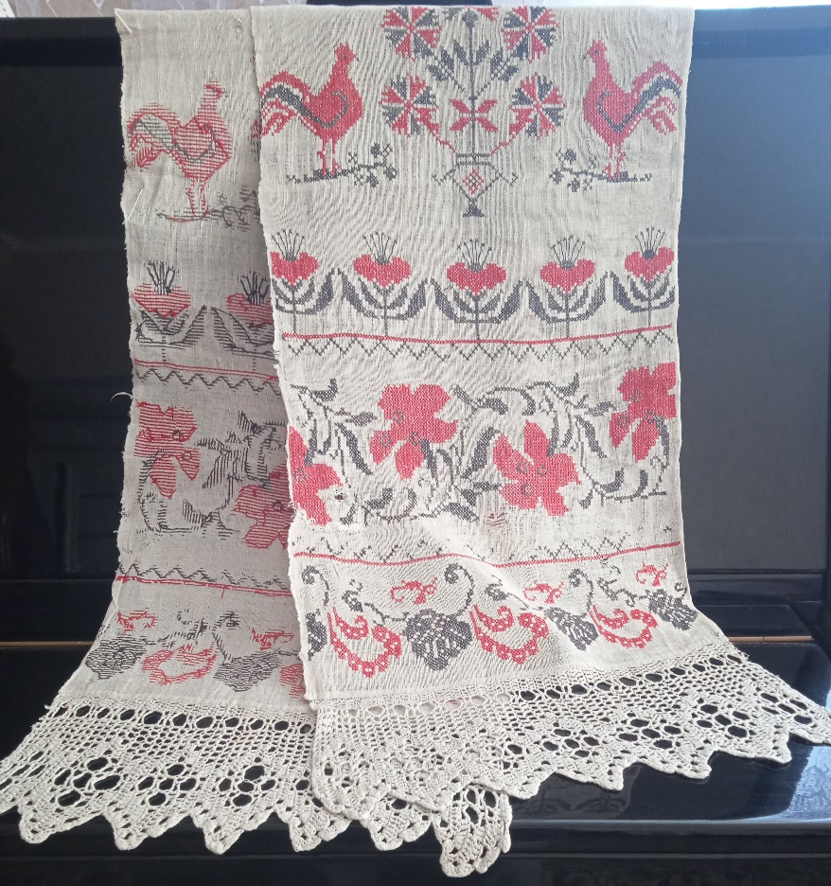
Актуальність роботи полягає в необхідності вивчення та збереження родинних цінностей. Як ніколи, тепер є дуже важливими знання традицій, звичаїв та культури своїх предків, задля того, аби знати, якого ми роду.

Slide 3
Мета: сприяти вихованню шанобливого ставлення до родинних артефактів.
Завдання:
1. З’ясувати походження вишитого рушника з родинної скрині.
2. Дослідити особливості ткацтва, вишивки, символіку зображень.
3. Визначити цінність старовинної речі.

Slide 4
Об’єкт дослідження: вишитий рушник прапрапрабабусі.
Предмет дослідження: особливості ткацтва, вишивки, сакральні символи.
Теоретична частина. Основу дослідження становлять наративи моєї прабабусі Макарук Олени Іллівни, жительки села Стобихва Камінь-Каширської громади Волинської області, їй 83 роки. Вона повідомила, що найціннішим родинним артефактом є весільний рушник, який більше ста років передається з покоління в покоління як святиня.

Slide 5
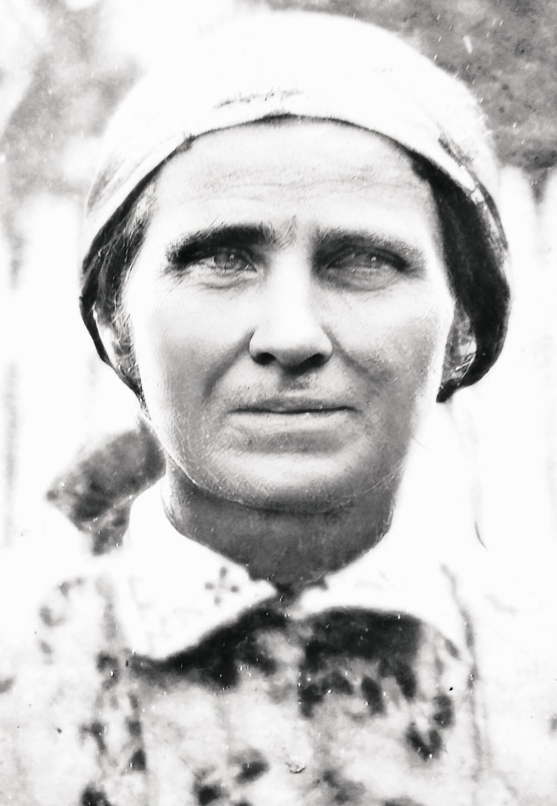
Вишитий рушник належить моїй прапрапрабабусі Федорі Панфилівні Вознюк. Народилася вона у 1883 році в селі Стобихва Волинської губернії.Ткати рушник почала у 8 років. Мати – Агрипина Оверківна Плясун – дуже рано навчила доньку цьому ремеслу, так як Федора була єдиною дівчинкою в сім’ї. Полотно вийшло дуже тоненьке, що свідчило про неабияку майстерність рукодільниці. Закінчила Федора ткати рушник приблизно в 1890 – 1891 роках. Нитки для вишивки придбали на місцевому ярмарку. Ретельно підбирали візерунок, додали модне на той час мереживо.
Федора Вознюк

Slide 6
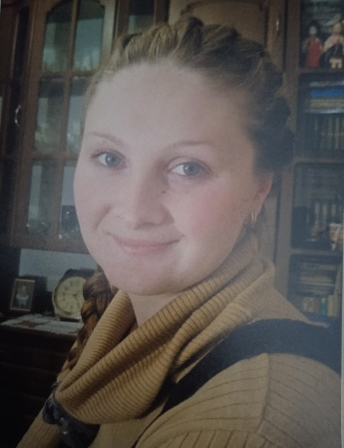
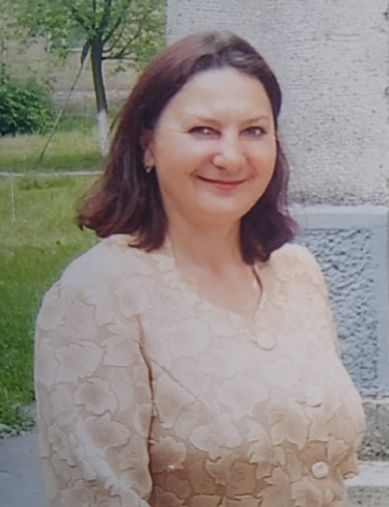
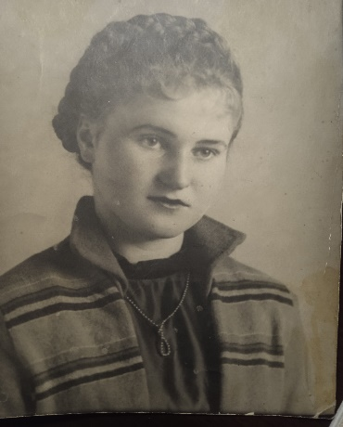
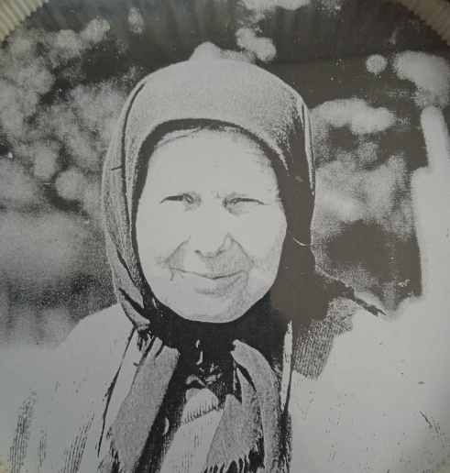
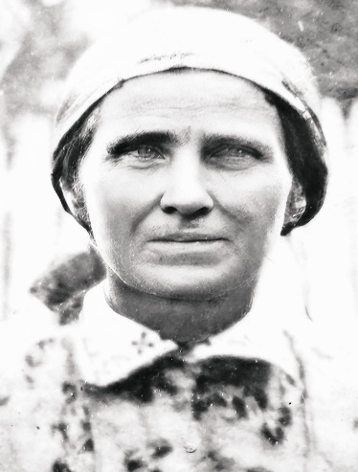
Моя родина споконвіку славилася майстерністю ткацтва та вишивки
Поліщук Олеся Петрівна (мама)
нар.1986 р
Макарук Клавдія Володимирівна (бабуся)
нар.1961 р
Поліщук Олеся
Макарук Клавдія
Макарук Олена Іллівна (прабабуся)
нар.1940 р
Кравчук Олександра Онуфріївна (прапрабабуся)
1912 р – 2007 р
Макарук Олена
Вознюк Федора Панфилівна (прапрапрабабуся)
1883 р – 1942 р
Кравчук Олександра
Вознюк Федора

Slide 7
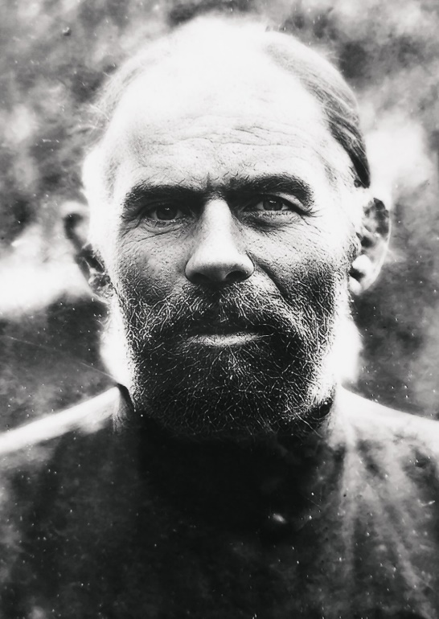
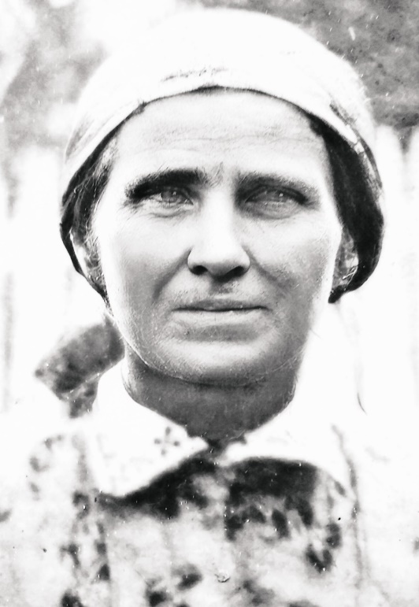
Коли молоду Федору Онуфрій Вознюк покликав заміж, домотканий, вишитий власноруч рушник став весільним. Саме для них весільний рушник став реліквією. Де б не була родина, чи то в евакуації в Бєлгородській чи Курській областях росії, чи в рідному селі Стобихва; чи в старій хатині, чи в новозбудованій оселі – скрізь вишитий рушник обрамлював найцінніше – ікони. Мабуть, тому й зберігся до наших днів і передається як реліквія з покоління в покоління.
Онуфрій Вознюк
Вознюк Федора

Slide 8
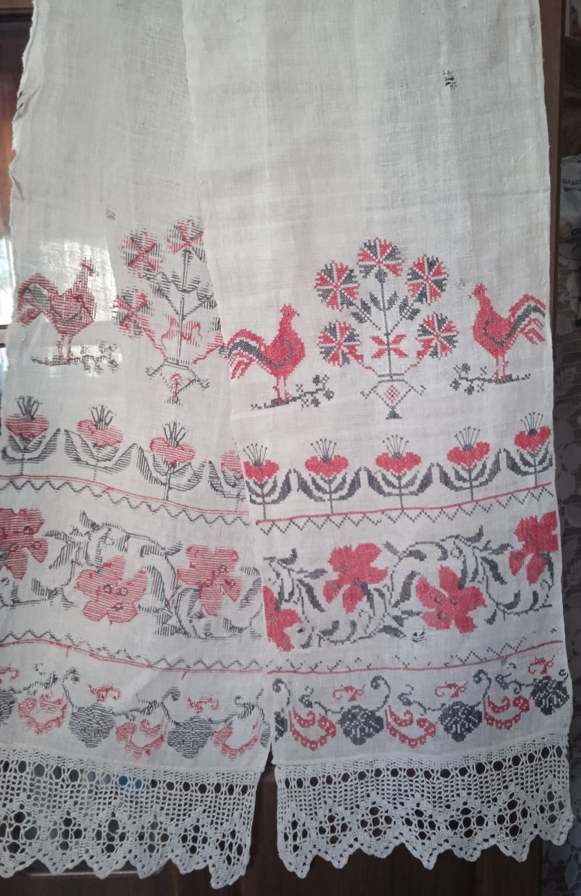
Практична частина
Для визначення особливостей ткацтва та вишивки та з’ясування символіки, ми звернулися до місцевої етнографині, керівника гуртків Станції юних туристів м. Ковеля Челяди Ірини Петрівни. На основі її розповіді було встановлено, що рушник прапрапрабабусі Федори виготовлено з натурального полотна (коноплі). Полотно вибілене, білий колір символізує фізичну та духовну чистоту, життєву силу та енергію. Вишитий червоними нитками, оздоблений чорними. Розміри полотна – 2,8м×0,35м. Техніка вишивки – хрестик, що стає популярною на Поліссі з кінця ХІХ – початку ХХ ст.

Slide 9
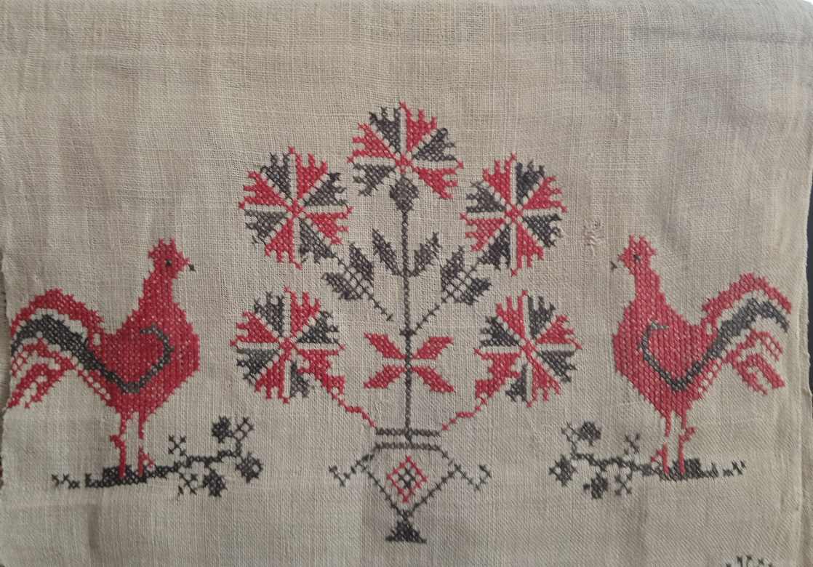
Рушник характерний для поліської вишивки, містить стилізований рослинний орнамент.
Головний елемент малюнка – Дерево Життя. Воно виростає з горщика – минулого життя, що є основою Світотворення. Дерево прикрашене квітами та листям, листя – це майбутні діточки, квіти – символізують красу та молодість.
З обох боків Дерева Життя – Півні. На весільних рушниках півні, вишиті головами один до одного, символізують закоханих молодят, а ще багатство, здоров’я, щастя.
Орнамент Дерева Життя та Півнів

Slide 10
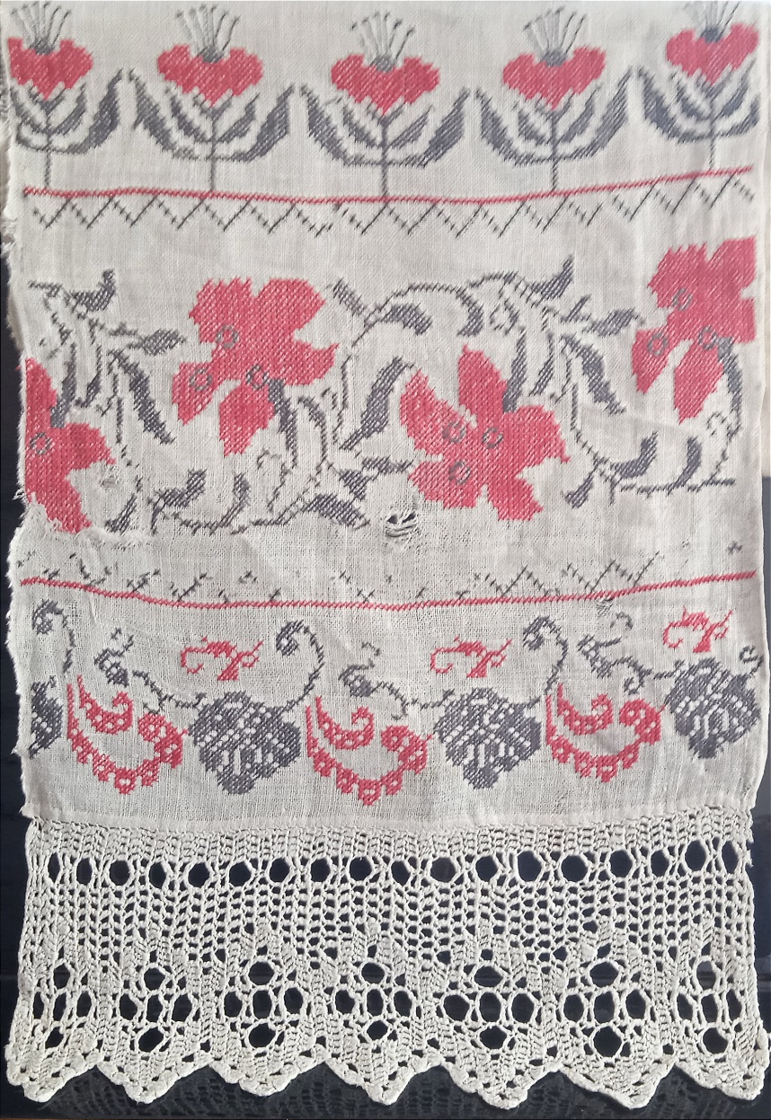
Другий ряд – це вишиті маки, які є символом убранства та пишності. Хвиляста безперервна смужка на рушнику уособлює тривале життя
Третій – лілеї – символ дівочих чарів, чистоти і цноти.
Далі – калина – символ жіночої вроди, сили та здоров’я.
Маки, лілеї та калина на рушнику

Slide 11
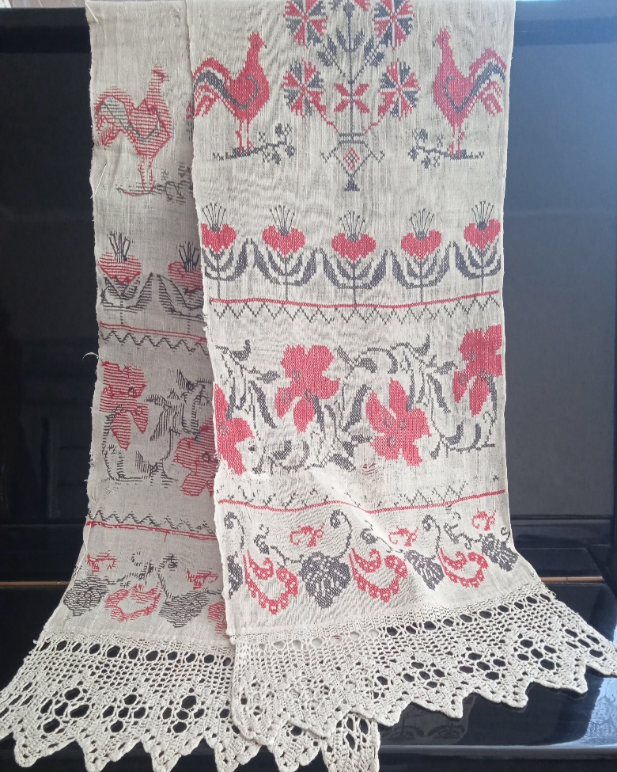
Висновки
На основі розповідей прабабусі та місцевої етнографині, аналізу наукових джерел та літератури нам вдалося встановити, що весільний рушник зі старої родинної скрині витканий та вишитий моєю прапрапрабабусею Федорою Панфилівною Вознюк. Його розміри, техніки виконання, кольорова гама, символи типові для Полісся кінця ХІХ – початку ХХ ст. Рушник досліджується вперше. Його цінність висока, адже він є предметом історичної пам’яті моїх предків та всього українського народу.
Прапрапрабабусин рушник

Slide 12
Список використаних джерел
Андрушко Л. Рушник у весільній обрядовості українців // Берегиня. – № 1. – 2000. – С. 3–11.
Бебешко Л. Класифікація і призначення українських рушників// Рідна школа. – 2000. – № 10. – С. 25–29.
Бойко А.М., Титаренко В.П. Український рушник: засіб національного виховання і витвір декоративно-ужиткового мистецтва (на прикладі Полтавського вишиваного рушника) : [навчально-методичний посібник] / Український рушник. — Полтава: Верстка, 1998. – 72 с.
Гончар І. Український рушник / І.Гончар // Наука і культура. Україна. – К., 1988. – Вип. 22. – С. 422-429.
Кара-Васильєва Т. В. Українська вишивка. — К.: Мистецтво, 1993.
Китова С. Полотняний літопис України: Семантика орнаменту українського рушника. – 2-ге вид., доповн. – Черкаси: БРАМА, 2003. – 244 с.
Лупій Т. Семантика рушників у весільній, поховальній та поминальній обрядовості (за матеріалами Західного Полісся) // Берегиня. – № 3. – 2000. – С. 5–16.
Павлуцький Г. Історія українського орнаменту. – К., 1927. – С.11.
Українська вишивка: альбом / Авт. тексту та упоряд. Т.Кара-Васильєва. – К.:Мистецтво, 1993. – 264 с.
Українська минувшина: Ілюстрований етнографічний довідник. [ за ред. А. Пономарьов, Л. Артюх, Т. Косміна та ін]. – К.: Либідь, 1994. – С. 170–178.Українська народна вишивка. Рушники // Ярещенко А.П. Під чаром рідної землі: посібник з українознавства. – Харків, 2007. – С. 115-118.
Українське народознавство. Навчальний посібник [за ред. С. Павлюка; Передмова Н. Жулинського]. – К.: Знання, 2006 – С.197–231.
Чубинський П. Мудрість віків: У двох книгах. Кн.2. / П.Чубинський. – К.: Мистецво, 1995. – С.78–188

